Slide 1
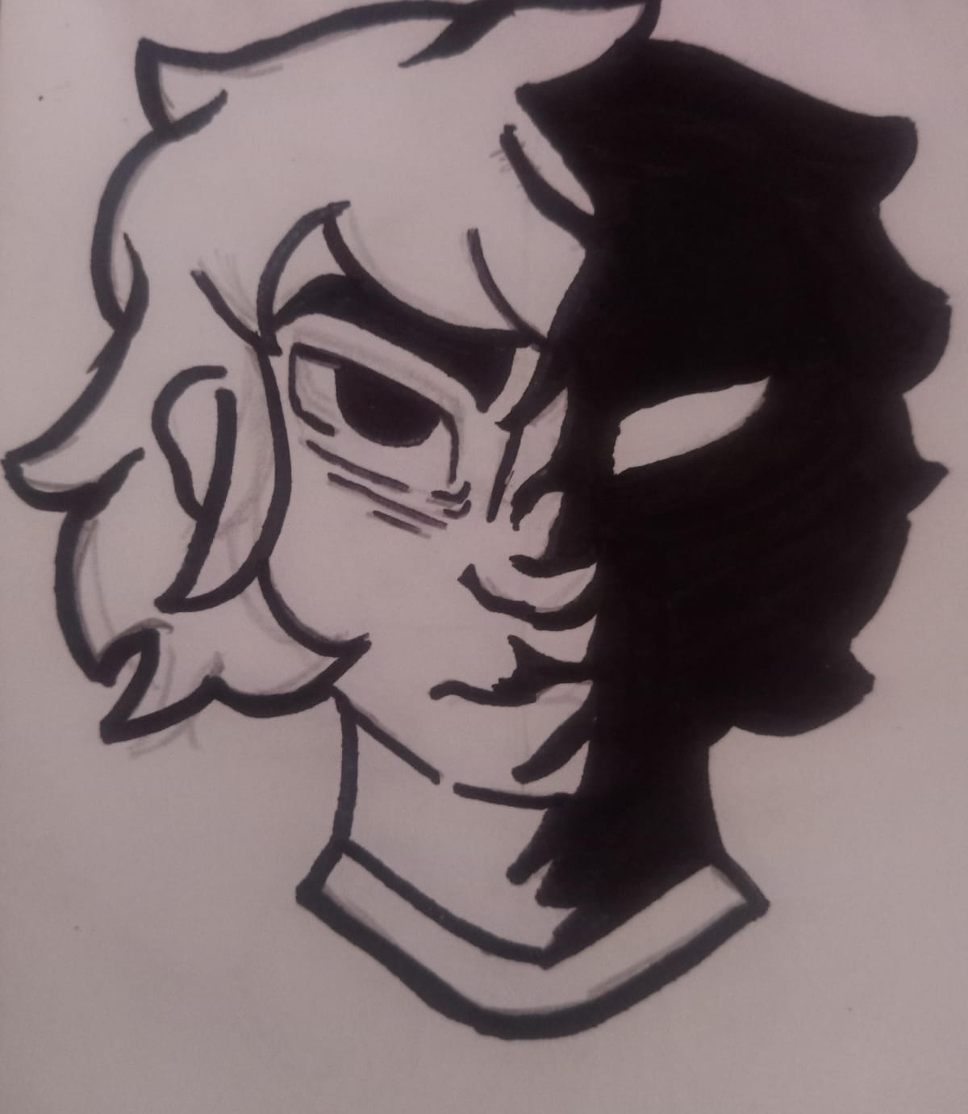
SCIOPHOBIA

Slide 2
Pitch
Sinopsis
Target: adultos y jóvenes de entre 20 y 24 años (el juego está clasificado para +16)
Plataforma: Steam
Género: Terror psicológico, suspenso
Estilo:
Personajes: Alexandre, Russel
Despiertas en confusión en la enfermería de tu escuela, los pocos recuerdos que tienes son sobre la graduación, tu mejor amigo te dice que todo está bien, sin embargo, conforme va pasando el tiempo te percatas que algo en sus palabras se siente vacío, ¿Podrás descubrir que es lo que esconden de ti?, ¿O permanecerás cautivo en ese extraño lugar?

Slide 3

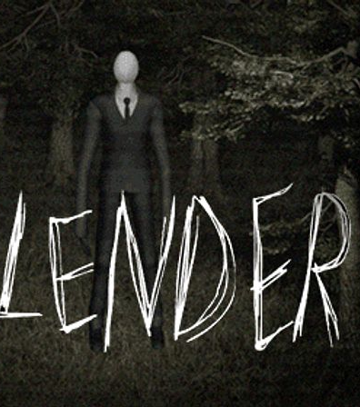



Referencias

Slide 4
Prologo Narrativo
Alexandre R, un joven exalumno de preparatoria despierta en la enfermería de su vieja escuela completamente confundido, a su lado, su amigo más cercano, Russel, lo recibe alegre, Alexandre explica que su ultimo recuerdo es llegar a aquella graduación a la cual lo convenció de ir, sin embargo el otro chico menciona no recordar eso y le pide que continúen con su día, si bien se le dice a Alexandre en muchas ocasiones que todo esta bien, este comienza a encontrar diversas cosas en la escuela que menciona que dicha graduación si sucedió, además de muchas cosas que hacen que haga que sospeche que aquellas palabras no son de fiar, junto con el hecho de solo poder comunicarse con las personas que están en la escuela, el no poder salir de la misma y… ¿no poder ver las caras de las personas?

Slide 5
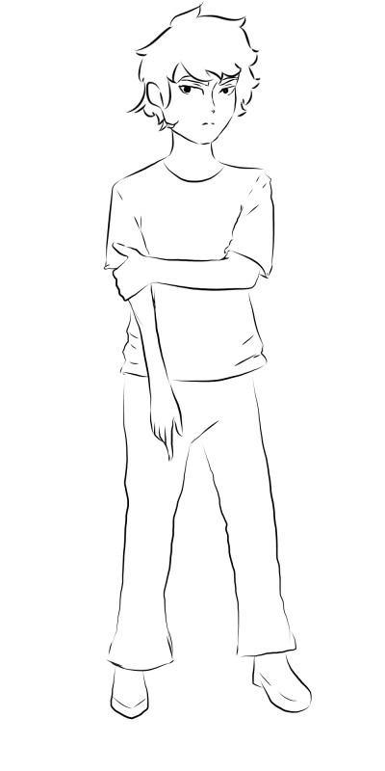
Ficha de Personaje
Nombre: Alexandre R.
Lugar de nacimiento: Ciudad Revol
Descripción física: Es un joven pálido, mas no de tez blanca, cabello oscuro y usualmente revuelto, tiene una complexión media y usa ropa generalmente muy simple o similar
Edad: 18
Estilo de vida: Vive una vida bastante sedentaria, suele ir a la escuela en las mañanas y jugar por las tardes, además suele pasear de vez en cuando por el parque cerca de la escuela para pasar tiempo a solas
Color favorito: Rojo
Vocación/profesión: Le apasiona de corazón el arte, sin embargo, espera poder estudiar una carrera en arquitectura cuando entre a la universidad.
Gustos: videojuegos, comida rápida, series de T.V.
No le gusta: Las multitudes, las clases y las fiestas.
Miedos: Tiene un gran miedo a la oscuridad sin razón aparente.
Comportamiento social: Es un chico muy introvertido, suele aislarse un poco si no se siente en confianza
Situación familiar: Vive con sus padres, aunque no pasa mucho tiempo con ellos, tampoco tiene una situación difícil en casa.
Personas que han influido en su vida: Su mejor amigo y su mentor escolar, así como su madre durante la infancia y adolescencia

Slide 6
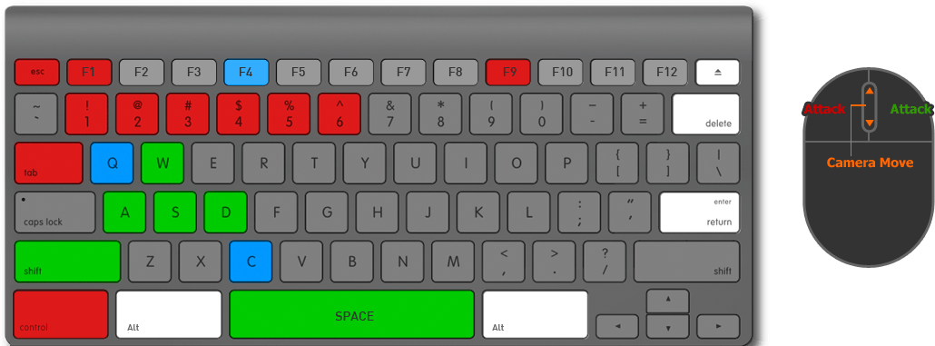
Controles
Teclas WASD: Movimiento del jugador (Adelante, atrás, izquierda y derecha).
Barra espaciadora: Saltar
Tecla ESC: Menú
Movimiento Mouse: Mover la cámara.
Scroll Mouse: Zoom de la cámara.
Clic Der. Mouse: Interactuar objectos del entorno e interacción del menú.
Tecla Shift: Correr

Slide 7
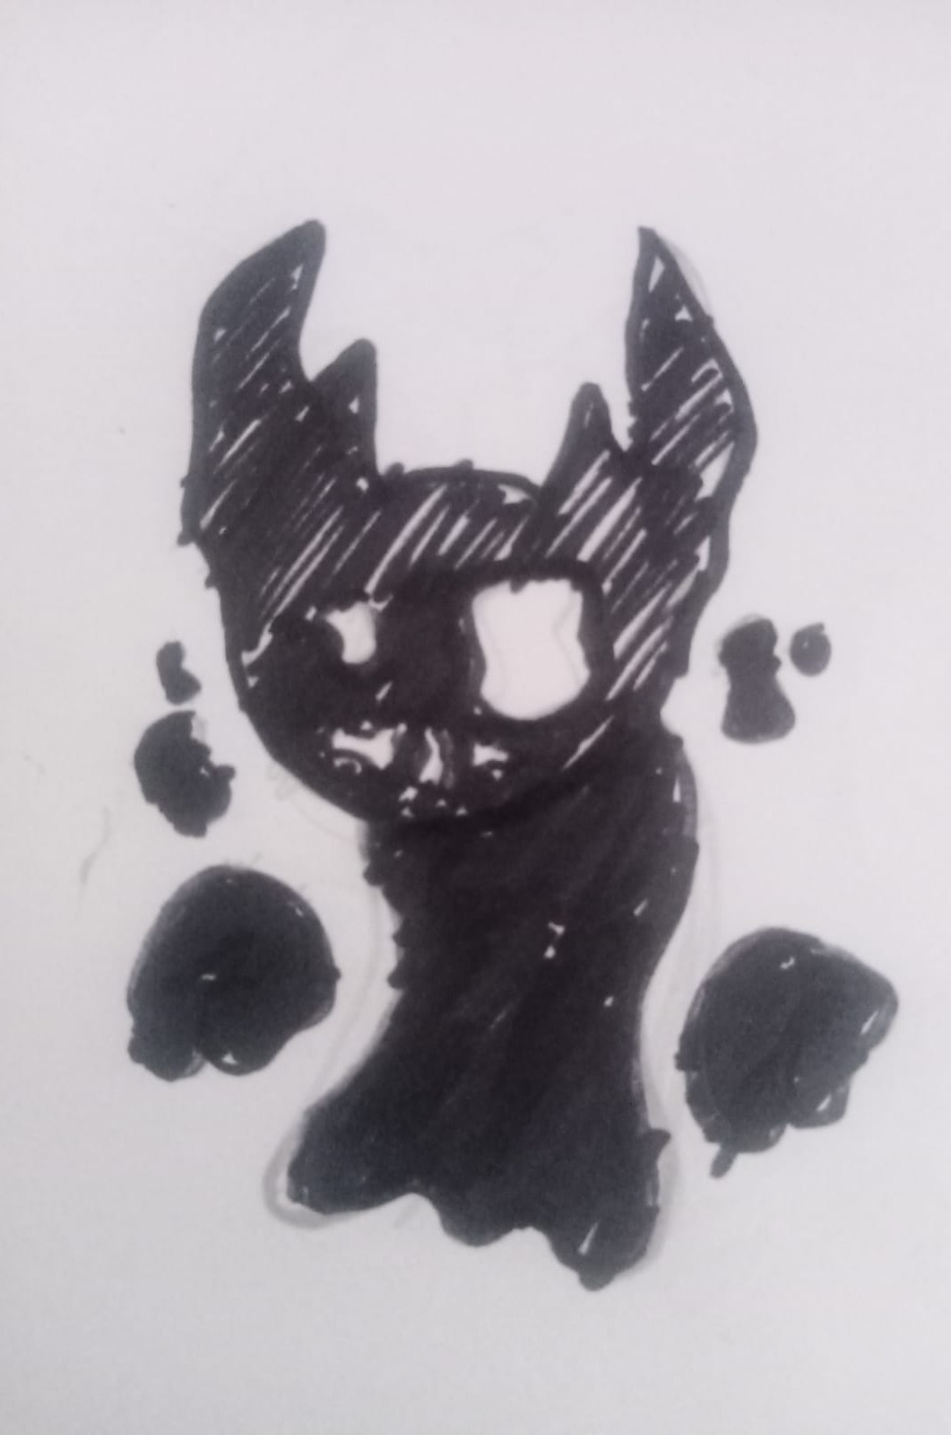
ENEMIGOS
Enemigo: Sombra del pasado.
Comportamiento: Llega a tener dos tipos de comportamiento, puede estar patrullando algunos pasillos y otros se quedarán en algunas zonas en especifica.
Forma de evitarlo: Tienes que estar fuera de su rango de visión, ser cauteloso y silencioso.
Forma de atacar: Cuando te detecta se acercará de forma rápida para hacerle daño al jugador, si recibe suficiente daño matará al jugador.

Slide 8
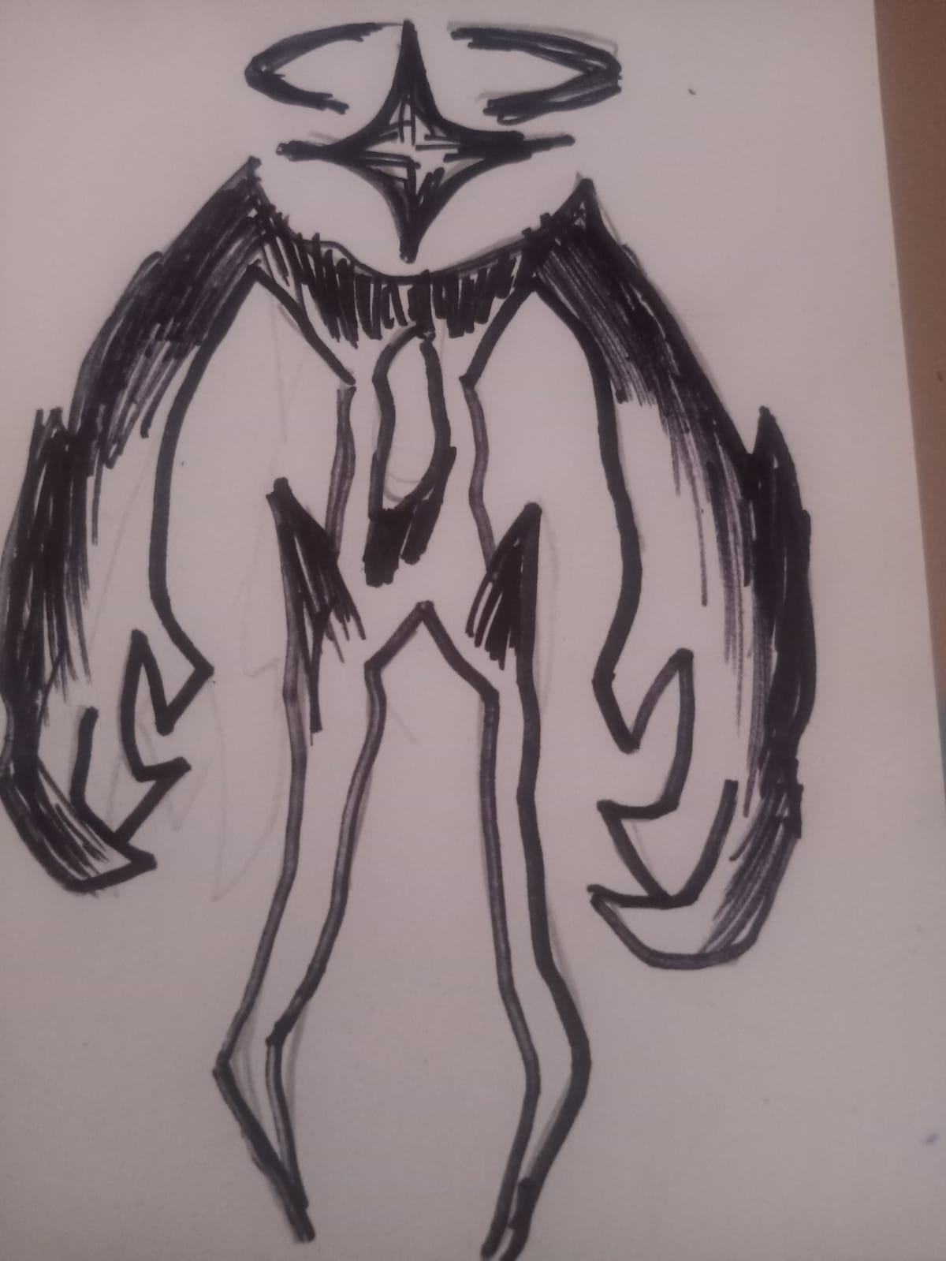
ENEMIGOS
Enemigo: Guardian de la oscuridad
Comportamiento: Custodia una puerta que te permitiría salir del edificio.
Forma de evitarlo: Tiene una gran área de detección, la única forma de evitarlo sera no estar en la sala que sea la salida.
Forma de atacar: Una vez te detecte, se acercará poco a poco para lograrte hacer un instakill.

Slide 9
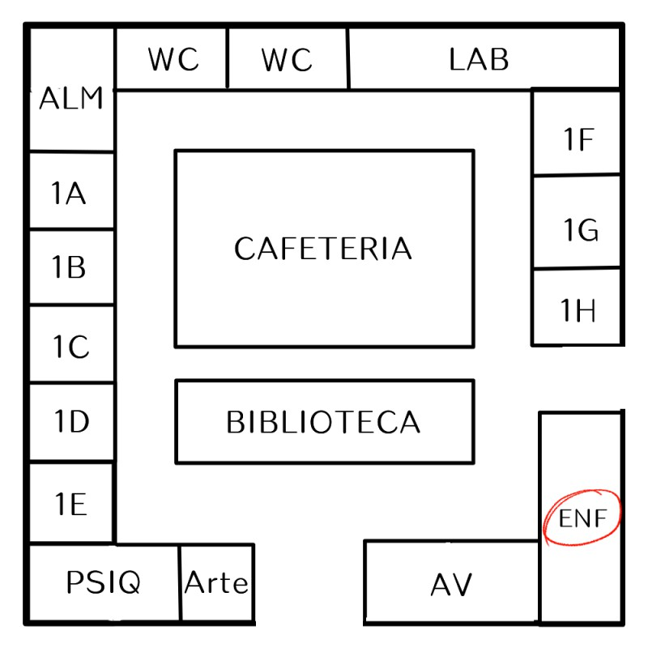
Mapa de nivel

